Slide 1

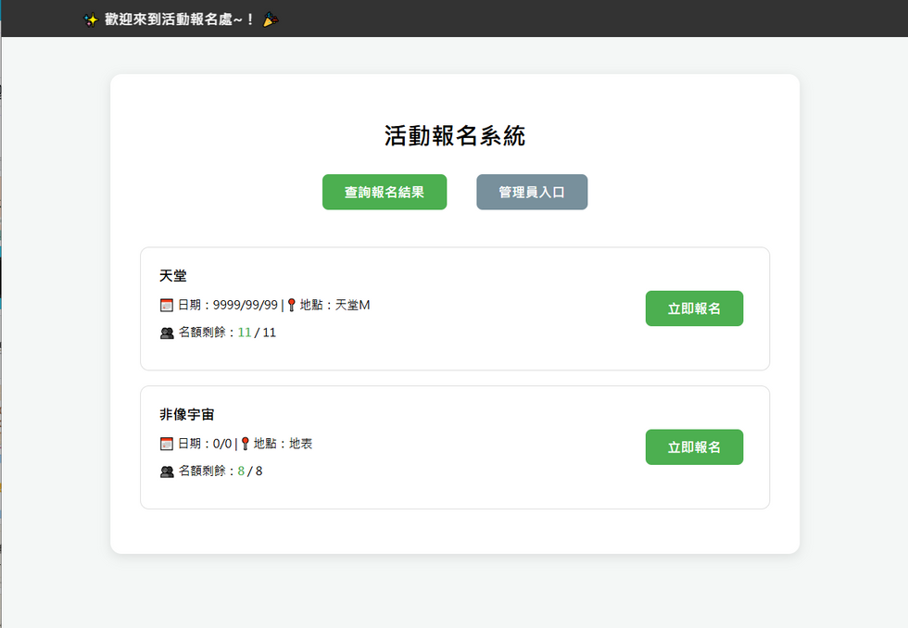


活動報名系統
111534130呂泑禎

Slide 2


往下看...
技術架構與亮點
功能展示or看圖 使用者端
查詢與退選
管理者端功能
查詢與退選
流程圖
1.
2.
3.
4.
5.
6.

Slide 3
功能
1. 使用者端功能 (學生/參加者)
  即時名額判斷
  快速線上報名
  自動郵件通知：報名成功後
  個人紀錄查詢
  自主取消報名
2. 管理者端功能 (活動辦理者)
  活動內容管理
  跑馬燈公告更新
  數據統計分析
  手動補發通知信
  報名名單查看：一鍵查看完整的學生報名清單，方便核對 。
動機
我希望學生報完名就能馬上收到信，管理員不用再手動算名額 。
當有人退選時，名額也能自動補回去，這就是我做這個系統的動機 。

Slide 4
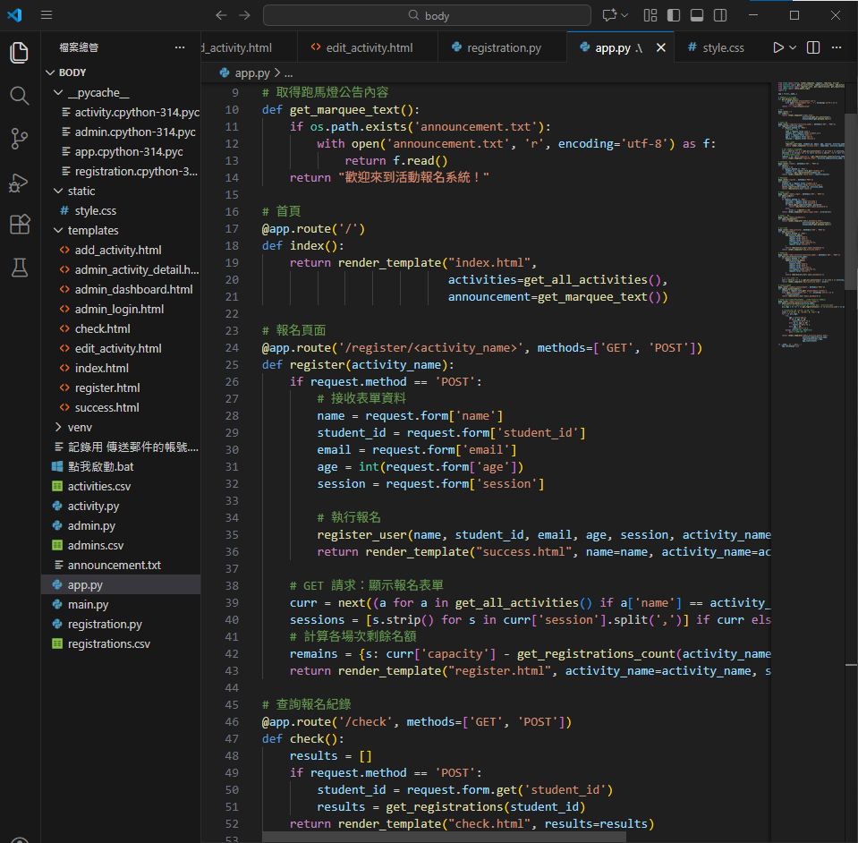
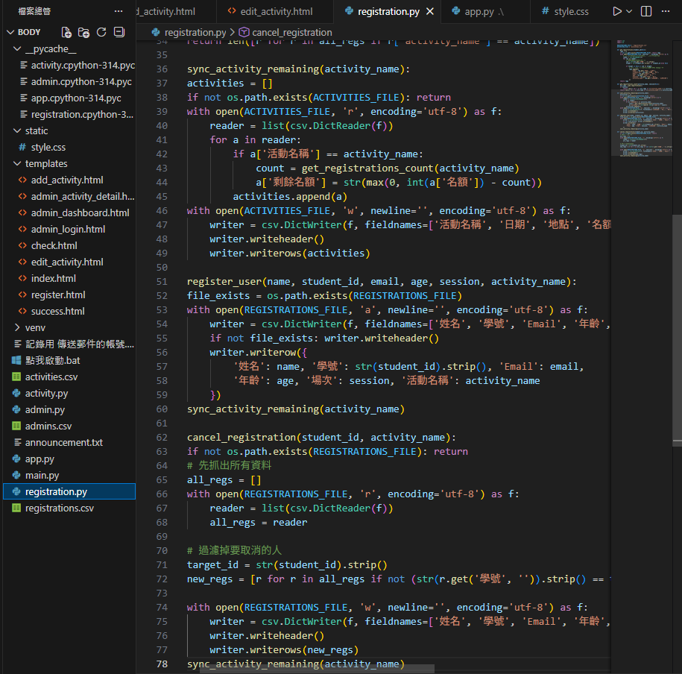
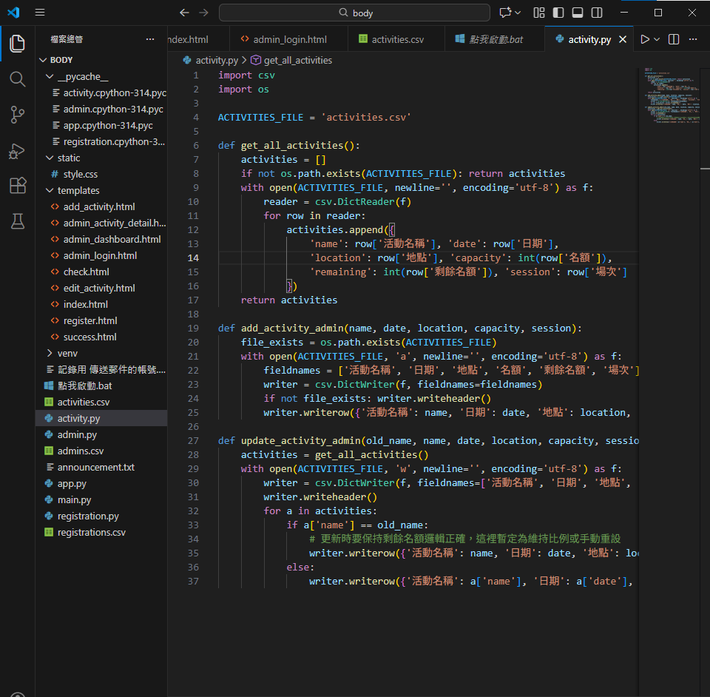
我希望學生報完名就能馬上收到信，管理員不用再手動算名額 。
當有人退選時，名額也能自動補回去，這就是我做這個系統的動機 。
技術架構與亮點
app.py
registration.py (註冊)
activity.py (活動)

Slide 5
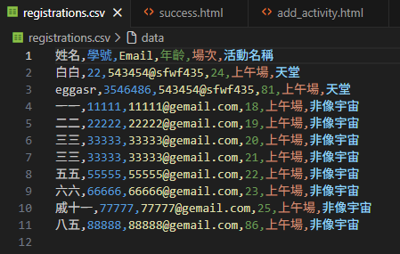
技術架構與亮點
registrations.csv (註冊資料儲存)
我做的是『活動報名系統』
最大的特色是把功能分得很清楚，有專門管報名的、管活動資訊的 。
資料都存在 CSV 檔案裡，不用裝複雜的資料庫也能跑，既簡單又實用 。

Slide 6

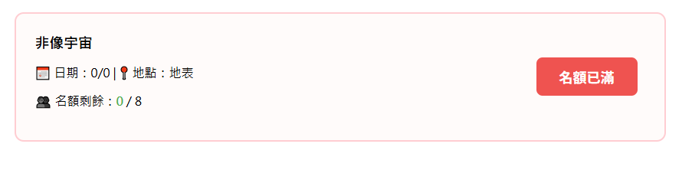
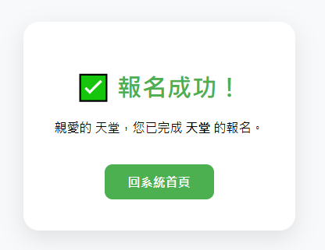
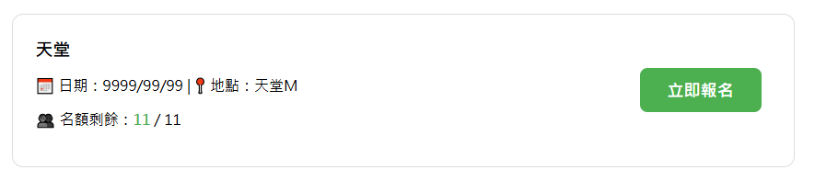
功能展示－使用者端
額滿
系統會算名額 ，如果名額還有，你才能填資料；如果滿了，報名按鈕就會自動鎖起來變紅色。
未滿
報名成功

Slide 7
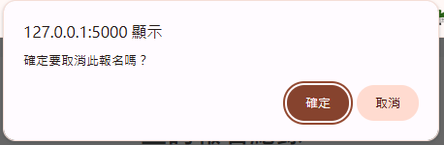
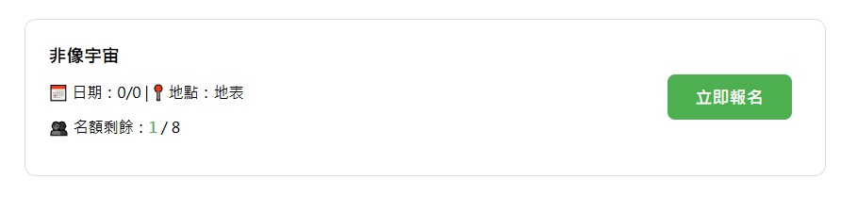
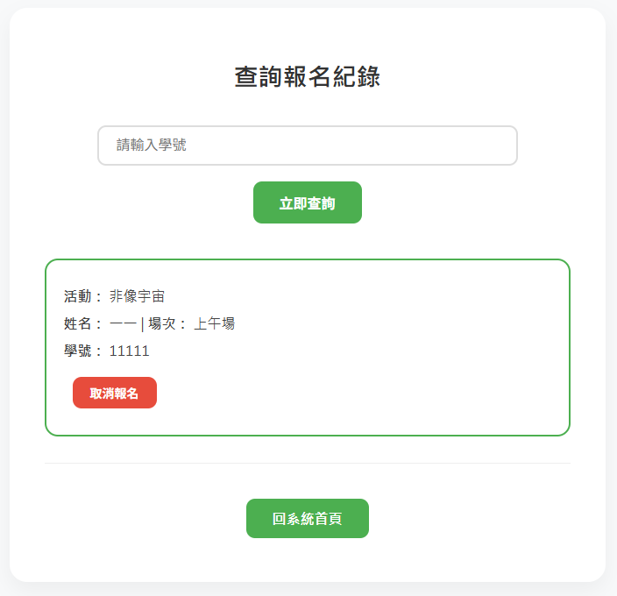


查詢與退選
按下取消報名後
(更新)
(更新前)
  自動發送：同學只要一報名成功，系統會馬上自動寄信到他的 Gmail，通知他報名好了。
  管理員補寄：我在後台還多做了一個按鈕。萬一同學沒收到信，管理員只要按一下，系統就會再寄一次。這對辦活動的人來說非常方便！」

Slide 8
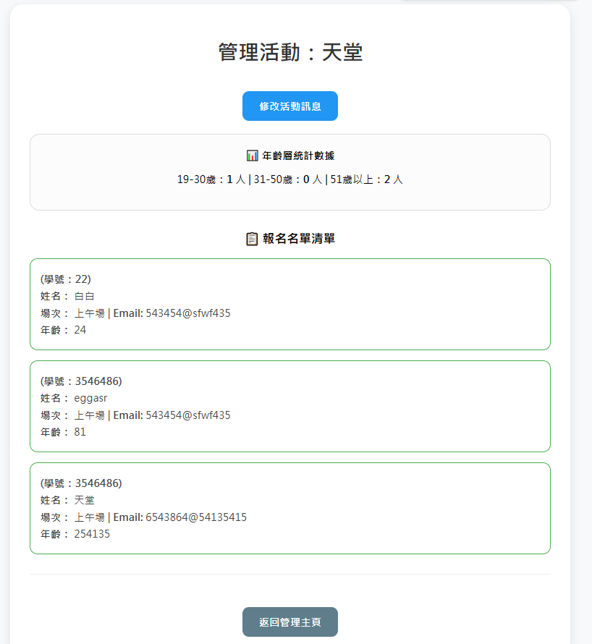
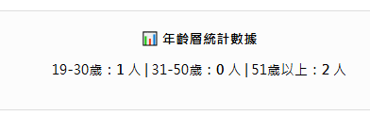
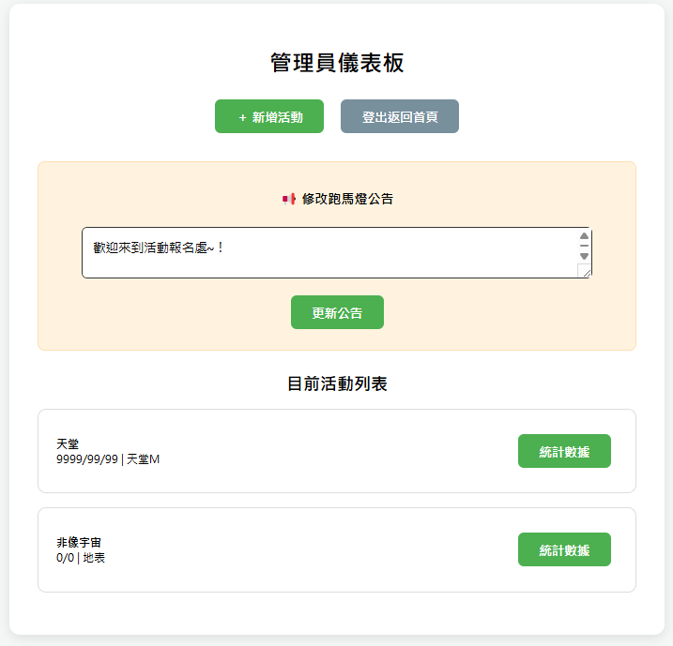
查詢與退選
年齡層統計
管理者後台
管理員進到後台後，可以隨時改公告或是活動內容 。
系統還會自動幫忙算報名的人幾歲 ，像這裡可以看到有多少人是年輕人、多少人是長輩，讓管理員一眼就看懂報名情況 。

Slide 9
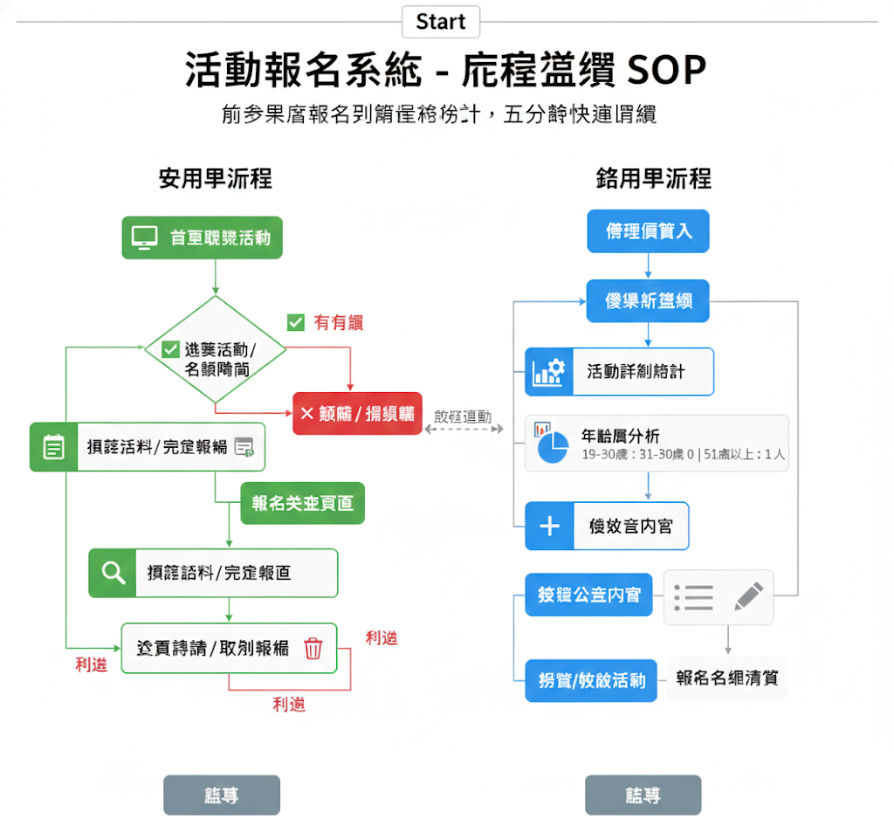
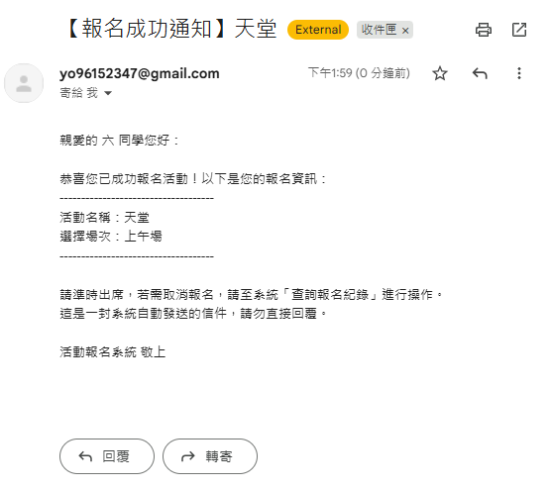
活動報名系統
活動報名
管理者登入
儀表板
有餘額
選擇活動 /
名額判斷
儀表板
額滿 / 鎖定按鈕
連動
填寫資料 / 完成報名
報名成功頁面
管理功能
查詢紀錄 / 完成報名
修改公告內容
取消報名
新增 / 修改活動
報名名單清單

Slide 10
報告結束
謝謝大家

